Slide 1

Bungeo-ppang Project
<기획>
정문수
<개발>
전상진
안서현
<디자인>
김유진
박찬희
황우현

Slide 2

Project 개요
Project 설명
-Project를 하게 된 이유
-Bungeo-ppang Game이 무슨 게임인지
-Project 작업 환경이 어떻게 되는지
Project 평가
-Project에서 잘한 점
-Project에서 개선 점

Slide 3
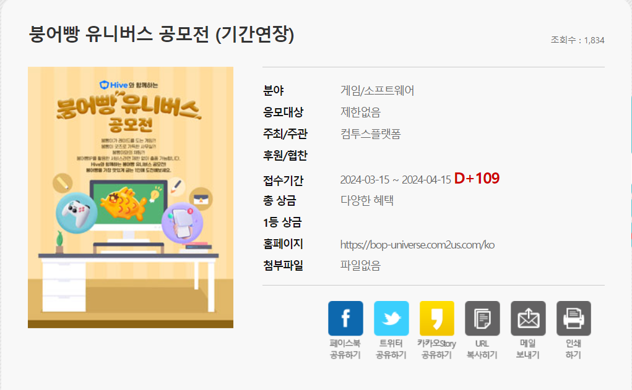
1-1. Project를 하게 된 이유
Project를 진행하게 된 이유는 컴투스 플랫폼에서 붕어빵 IP를 이용한 게임 제작 공모전을 개최하여 이 Project를 진행하게 되었다.
기간은 3.15 ~ 4.15까지로 개발 기간도 한달 정도였다.

Slide 4
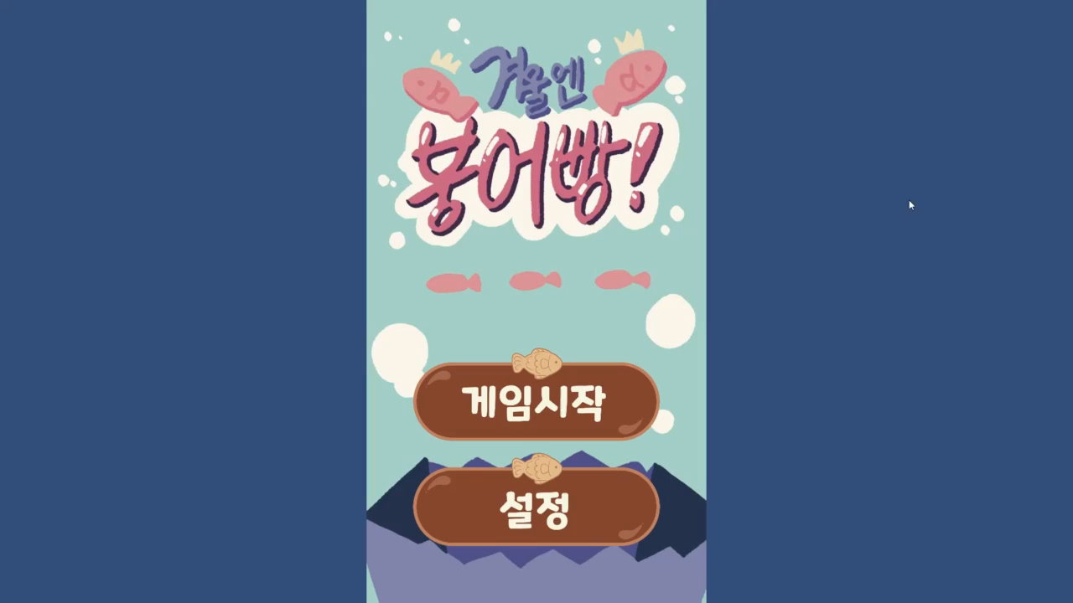
1-2. Bungeo-ppang 게임 어떤 게임인지??
<게임 플레이 영상>

Slide 5
1-2. Bungeo-ppang 게임 어떤 게임인지??
Bungeo-ppang 게임은 위에서 봤던 영상과 같이 겨울 간식으로 인기 있던 붕어빵이 다른 겨울 간식(호떡)으로 인해 인기가 줄어들어서 과거의 영광을 되찾기 위해 다른 겨울 간식을 물리친다는 내용의 스토리를 담고 있는 게임이다.
플레이 스타일은 아래서 위로 붕어빵을 쏴서 호떡을 맞추어 물리치는 게임이다. 게임 도중에는 카드가 나와 플레이어에게 플레이어에게 이로운 효과를 주는 버프를 선택할 수 있게 하여 다양한 조합으로 더 강해지는 적들을 물리치는 방식이다. 마지막 보스인 대왕 호떡을 물리치게 되면 게임을 클리어하게 된다.

Slide 6
1-3. Bungeo-ppang 작업환경은 어떻게 되는지
Bungeo-ppang 게임의 작업 환경은 Unity를 이용하여 2D 환경에서 작업했으며, 기획 1명, 개발 2명, 디자인 3명으로 제작하였으며, 사운드 같은 경우에는 Asset을 구매하여 사용하였다.
기획자가 게임 초안을 기획해오면 개발자와 디자이너와 공유하여, 상의 후 아이디어를 결정하였다. 개발 부서 같은 경우에는 매주 정해진 날짜에 서로 얼마나 했는지 검토하고 다음 주까지 해야 할 일을 정하고 개발하는 방식으로 진행하였다.

Slide 7
2. Bungeo-ppang 평가
-잘한 점
기간을 맞추어 개발을 완료하였으며, 치명적인 버그를 모두 고쳤다.
-아쉬웠던 점
개발 기간이 짧아서 완벽하게 제작하지 못하였으며, 코드 최적화가 안되어 유지 보수가 어렵게 되어 있는 것 같다.
또한 개발 당시 모바일 버전 제작이나 화면 크기 조절에 대해 잘 몰라서 화면 비율이 안 맞게 된 것 같다.
다시 프로젝트를 진행한다면 코드 최적화를 위해 팀원과 컨벤션을 하고, 조금 더 객체 지향적으로 코드를 설계할 것 같다. 또한 Unity라는 개발 툴을 더 잘 숙지 해야겠다는 생각을 하였다.

